Slide 1
01 · EXPERIMENT OVERVIEW
REPORT
CMP over-polish split 평가 실험
BEOL-07 / series #20
DUMMY · INTERNAL
Logic BEOL · M3 metal layer · 6 wafer · dummy dataset (D07)
PROCESS SPLIT
TARGET LAYER
SAMPLE SIZE
EVAL SCOPE
CMP over-polish
M3
6 wafers
CD · UNI ·
DEF · ELEC
0%
·
15%
·
30%
Dual-damascene Cu
RSBM: ALD TaN/Ta + Ru liner
3 lot · 2 wafer / condition
300 mm, dummy lot ID
4 metrics · 49 pt map
PURPOSE
BACKGROUND FOCUS
M3 layer Cu dual-damascene에서 CMP over-polish 시간을 split 변수로 두고
​· IMD low-k / ULK, plasma damage
​· RSBM ALD vs PVD barrier metal
​· Reliability TDDB, EM
​· Air-gap option은 차기 평가로 분리
pattern CD variation · in-wafer uniformity · 표면 defect · 전기저항에 미치는 영향을 정량 비교한다. Reference(0%) 대비 15%·30% 조건의 trade-off를 dummy data로 정렬해 본다.
KEY TAKEAWAY
6 wafer · CMP 0 / 15 / 30% 3-level split으로 dummy 정렬 — CD·uniformity·defect·Rs/Rc를 동일 lot에서 비교 가능하도록 설계
D07 · 01 / 12
※ 내부 테스트용 더미(가상) 데이터
Notes:
이 보고서는 BEOL IMD(특히 low-k/ULK, dual-damascene, plasma damage)와 RSBM(TaN/Ta·Ru barrier 비교, line/via 저항, EM 영향) 전반에 걸친
CMP over-polish split 평가의 더미 데이터입니다. 본 슬라이드는 평가 조건의 골격을 보여줍니다.
공정 변수는 CMP over-polish 시간을 reference 대비 +15%, +30% 두 단계로 늘렸고, 동일 lot에서 M3 metal layer 6 wafer를 비교하도록 설계했습니다.
IMD culprit과 RSBM series의 dummy placeholder로 사용되며, 실제 제품 lot / 측정값과 무관합니다.
다음 슬라이드부터 lot 구성 · CD target 정의 · wafer별 수치로 이어집니다.

Slide 2
02 · LOT INFORMATION
wafer 6매 · lot 구성
CONDITION LEGEND
● 0%
● 15%
● 30%
동일 lot에서 2 wafer / condition, dummy lot ID로 라벨링
WAFER
LOT ID
CMP SPLIT
RECEIVED
PURPOSE
NOTE
W01
D07-LOT-A1
2026-08-12
Reference
baseline · dummy
CMP 0%
W02
D07-LOT-A1
2026-08-12
Reference repeat
replicate · dummy
CMP 0%
W03
D07-LOT-B1
2026-08-19
Mid split
consumable 동일 batch
CMP 15%
W04
D07-LOT-B1
2026-08-19
Mid repeat
pad 동일 lot
CMP 15%
W05
D07-LOT-C1
2026-08-26
Over split
dishing risk
CMP 30%
W06
D07-LOT-C1
2026-08-26
Over repeat
dishing risk
CMP 30%
A1 2매 · B1 2매 · C1 2매
process window 검토용 dummy split
Lot A1·B1·C1 모두 consumable batch 동일 — split 변수 외의 교란 요인을 dummy 수준에서 통제
D07 · 02 / 12
※ 내부 테스트용 더미(가상) 데이터
Notes:
Lot 정보 슬라이드. 6 wafer를 3 lot에 2 wafer씩 묶었습니다. Lot A1이 reference 0%, B1이 15% split, C1이 30% split입니다.
각 lot 내에서는 consumable batch를 동일하게 가져가 dummy 수준에서 split 외 변수의 영향을 통제했다고 가정합니다.
W02·W04·W06은 lot 내 repeat wafer — wafer-to-wafer 분산을 보기 위함입니다. W05·W06은 dishing risk가 의도된 over-polish 케이스입니다.
날짜·lot ID는 모두 dummy이며, 실제 wafer 출하 또는 측정과 무관합니다.

Slide 3
03 · CD TARGET DEFINITION
평가 항목 4종 & CD target
M3 dual-damascene · dummy target spec
METRIC · 01
METRIC · 02
METRIC · 03
METRIC · 04
AASI
ASEI
AMI
ACI
After-Ash Sidewall Image
post-strip line CD
After-Etch Sidewall Image
final trench CD
After-Metal Image
post-CMP line CD
After-CMP Image
via top CD
TARGET
TARGET
TARGET
TARGET
25.3nm
16.9nm
8.1nm
9.3nm
dummy 기준치
dummy 기준치
dummy 기준치
dummy 기준치
PROCESS FLOW & MEASUREMENT POSITION
Litho
→
Etch
→
Ash
→
AASI 측정
→
Barrier/Cu fill
→
ASEI · AMI · ACI
→
CMP dummy split
※ AASI는 etch 직후 sidewall 손상 전 CD, ASEI/AMI/ACI는 post-CMP CD 단계에서 측정. AMI는 line, ACI는 via 상부.
4 metric의 target dummy — 25.3 / 16.9 / 8.1 / 9.3 nm — wafer별 delta 계산의 기준선
D07 · 03 / 12
※ 내부 테스트용 더미(가상) 데이터
Notes:
평가 항목 4종을 정의하고 dummy target 값을 명시합니다. AASI는 post-ash line sidewall CD, ASEI는 post-etch trench,
AMI는 post-CMP line, ACI는 post-CMP via top CD입니다. 본 더미 데이터의 target 값은 25.3 / 16.9 / 8.1 / 9.3 nm이며
이후 슬라이드의 wafer별 mean·range·delta는 모두 이 target 대비로 계산됩니다.
본 명세는 dummy이며 어떤 제품·공정 사양과도 대응하지 않습니다.

Slide 4
04 · AASI CD VARIATION
AASI · wafer별 CD variation
AASI TARGET
25.3 nm
target 25.3 nm · mean · 3σ · range · Δ to target · 6 wafer
WAFER
CMP
MEAN [nm]
3σ [nm]
RANGE [nm]
Δ vs TARGET [nm]
SITES
W01
25.31
0.24
1.18
+0.01
49
CMP 0%
W02
25.42
0.21
1.05
+0.12
49
CMP 0%
W03
24.96
0.31
1.43
−0.34
49
CMP 15%
W04
25.07
0.27
1.28
−0.23
49
CMP 15%
W05
24.52
0.42
1.84
−0.78
49
CMP 30%
W06
24.71
0.38
1.71
−0.59
49
CMP 30%
AASI는 etch 단계 CD 변동이 누적되는 지표
0% 평균 Δ +0.07
15% 평균 Δ −0.28
30% 평균 Δ −0.68
AASI는 ash 측정이지만 pattern CD가 CMP 쪽으로 끌려가며 30%에서 Δ −0.7 nm 수준의 under-cut
D07 · 04 / 12
※ 내부 테스트용 더미(가상) 데이터
Notes:
AASI CD variation. 6 wafer별로 mean / 3σ / range / target delta / 측정 site 수를 정리한 dummy 표입니다.
CMP 0% 2매는 target 인근 +0.01 ~ +0.12 nm 수준, 15%는 −0.23 ~ −0.34 nm, 30%는 −0.59 ~ −0.78 nm 범위.
CMP가 길어질수록 AASI 단계에서도 Δ는 음의 방향으로 커지는 dummy trend로 정리했습니다. 모든 수치는 dummy입니다.

Slide 5
05 · ASEI CD VARIATION
ASEI · wafer별 CD variation
ASEI TARGET
16.9 nm
target 16.9 nm · dummy · 6 wafer 동일 format
WAFER
CMP
MEAN [nm]
3σ [nm]
RANGE [nm]
Δ vs TARGET [nm]
SITES
W01
16.94
0.19
0.92
+0.04
49
CMP 0%
W02
16.88
0.22
1.04
−0.02
49
CMP 0%
W03
16.71
0.28
1.22
−0.19
49
CMP 15%
W04
16.83
0.24
1.11
−0.07
49
CMP 15%
W05
16.42
0.36
1.62
−0.48
49
CMP 30%
W06
16.55
0.32
1.48
−0.35
49
CMP 30%
ASEI는 trench CD — etch profile 직접 반영
0% 3σ avg 0.21
15% 3σ avg 0.26
30% 3σ avg 0.34
ASEI Δ −0.48 nm까지 벌어지는 dummy — 30% 조건은 trench profile 손실이 누적된 결과로 정리
D07 · 05 / 12
※ 내부 테스트용 더미(가상) 데이터
Notes:
ASEI variation. dummy 표 형식은 AASI 슬라이드와 동일합니다. ASEI는 etch 후 trench CD를 의미하므로 AASI 대비 분산이 다소 작지만,
CMP 30% dummy wafer에서는 Δ −0.35 ~ −0.48 nm 수준으로 dummy 음의 방향으로 분포를 잡았습니다.
3σ는 0.19 ~ 0.36 nm 사이의 dummy 분포로 단순화한 수치이며, 본 슬라이드의 모든 수치는 dummy 데이터입니다.

Slide 6
06 · AMI / ACI CD VARIATION
AMI · ACI · 동일 wafer에서 동시 측정
target AMI 8.1 nm · ACI 9.3 nm
METRIC · 03 · LINE CD
TARGET
METRIC · 04 · VIA TOP CD
TARGET
AMI
8.1
ACI
9.3
W
CMP
MEAN
3σ
RNG
Δ
W
CMP
MEAN
3σ
RNG
Δ
W01
CMP 0%
8.12
0.18
0.74
+0.02
W01
CMP 0%
9.31
0.20
0.81
+0.01
W02
CMP 0%
8.09
0.16
0.69
−0.01
W02
CMP 0%
9.28
0.17
0.74
−0.02
W03
CMP 15%
8.04
0.21
0.81
−0.06
W03
CMP 15%
9.18
0.23
0.91
−0.12
W04
CMP 15%
7.98
0.19
0.76
−0.12
W04
CMP 15%
9.21
0.21
0.84
−0.09
W05
CMP 30%
7.83
0.27
1.08
−0.27
W05
CMP 30%
9.02
0.31
1.24
−0.28
W06
CMP 30%
7.91
0.23
0.96
−0.19
W06
CMP 30%
9.08
0.28
1.16
−0.22
AMI · ACI 모두 6 wafer 동일 site에서 측정 · dummy target 대비 음의 Δ로 누적
Δ spread 0.27 / 0.28 nm
post-CMP CD(AMI·ACI)에서도 dummy로 pattern 치수 손실이 일정 부분 누적 — line·via 모두 동일 방향으로 Δ 음수화
D07 · 06 / 12
※ 내부 테스트용 더미(가상) 데이터
Notes:
AMI(라인 CD)와 ACI(비아 상부 CD) dummy 표입니다. 형식은 직전 슬라이드와 동일하나 한 slide에 두 표를 나란히 배치했습니다.
AMI는 8.1 nm target, ACI는 9.3 nm target이며 두 metric 모두 dummy로 CMP가 길어질수록 Δ가 음의 방향으로 누적되는 형태로 정리했습니다.
AMI는 −0.27 / ACI는 −0.28 nm까지 dummy Δ가 벌어지는 케이스(W05)를 포함합니다. 모든 수치는 dummy입니다.

Slide 7
07 · IN-WAFER UNIFORMITY
In-wafer uniformity · NU% 요약
NU% FORMULA
(3σ / mean) × 100
4 metric × 3 condition · lot별 평균 NU% · dummy
METRIC | 0% (×2) | 15% (×2) | 30% (×2) | Δ
AASI post-ash line · dummy | 0.95% | 1.16% | 1.62% | +0.67
ASEI trench CD · dummy | 1.21% | 1.55% | 2.07% | +0.86
AMI post-CMP line · dummy | 2.10% | 2.49% | 3.18% | +1.08
ACI via top · dummy | 1.99% | 2.39% | 3.18% | +1.19
MAX NU% (dummy)
2.07%
ASEI · CMP 30% lot 평균 — dummy lowest CD NU%도 함께 증가
MAX NU% (dummy worst)
3.18%
AMI·ACI · CMP 30% — dummy AMI와 ACI 동일 NU% peak
OBSERVATION
​· post-CMP 단계(AMI·ACI)에서 NU% dummy 증가폭 가장 큼
​· AASI 단계에서도 30%에서 dummy +0.67 %p 누적
​· 0%·15% 구간은 dummy로 1 % 이내 안정 구간
dummy uniformity는 CMP split과 함께 dummy로 단조 증가 — 0%는 1 % 내외, 30%는 post-CMP metric에서 3 %대 진입
D07 · 07 / 12
※ 내부 테스트용 더미(가상) 데이터
Notes:
In-wafer uniformity 요약 슬라이드. NU% = (3σ ÷ mean) × 100 dummy 공식으로 정리했습니다.
4 metric × 3 condition 12 cell dummy matrix입니다. NU%는 dummy로 0% → 15% → 30% 순으로 단조 증가,
post-CMP 단계(AMI·ACI)에서 dummy 증가폭이 가장 크게 잡혀 있습니다. AMI·ACI는 30% 조건에서 동일하게 3.18 % dummy peak.
모든 수치는 dummy이며 lot·wafer 평균값입니다.

Slide 8
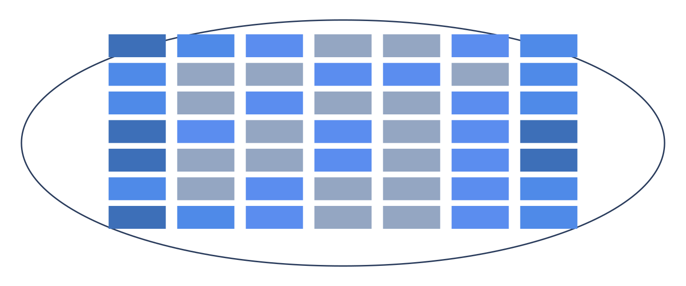
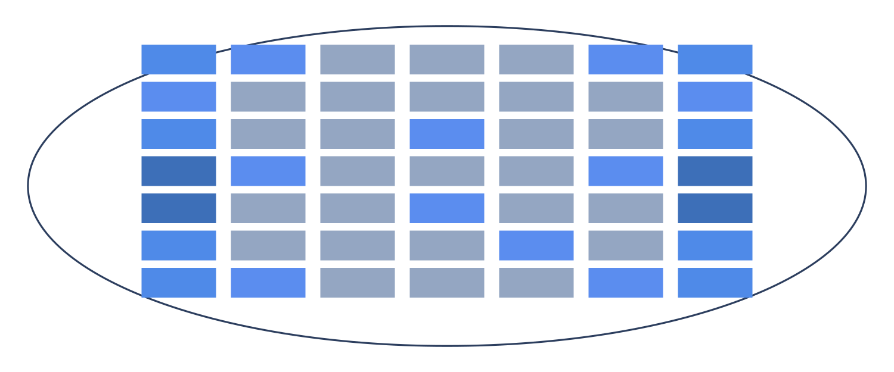
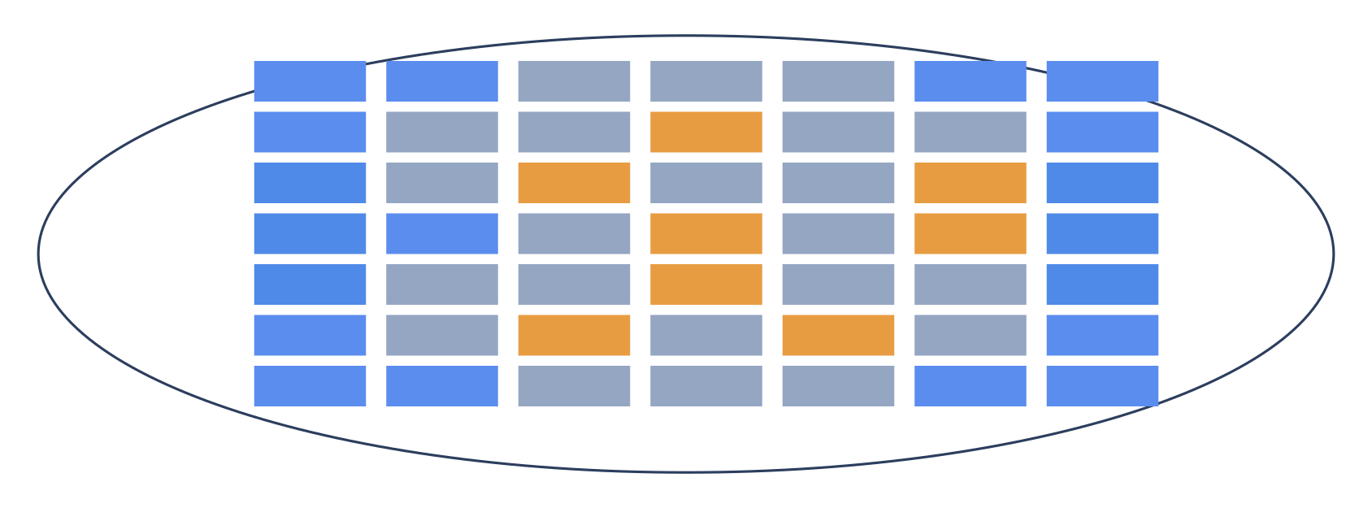
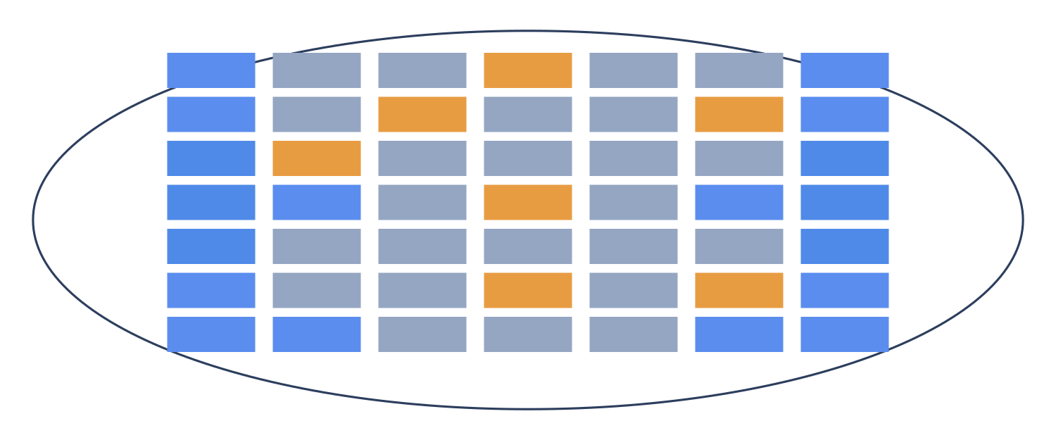
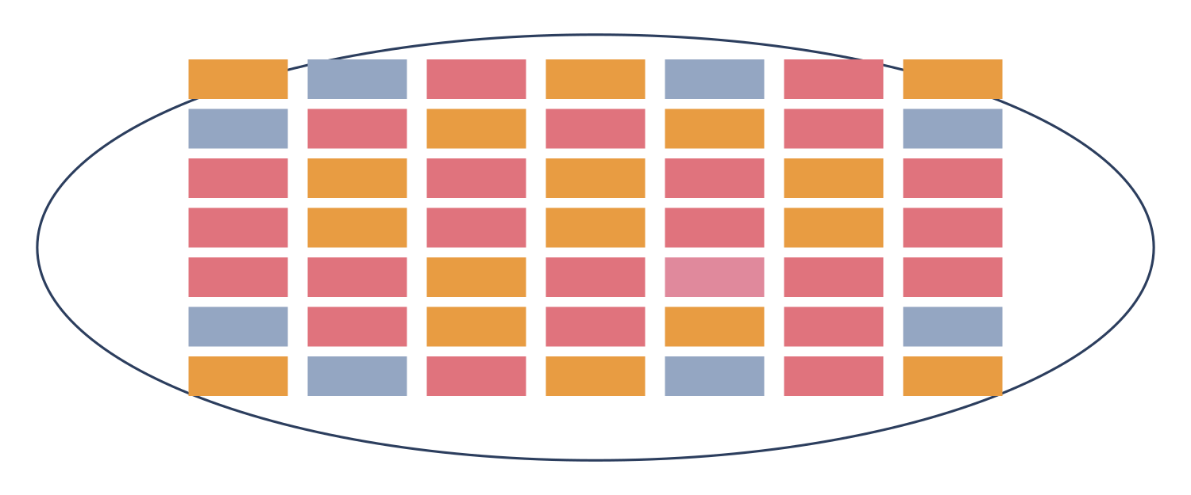
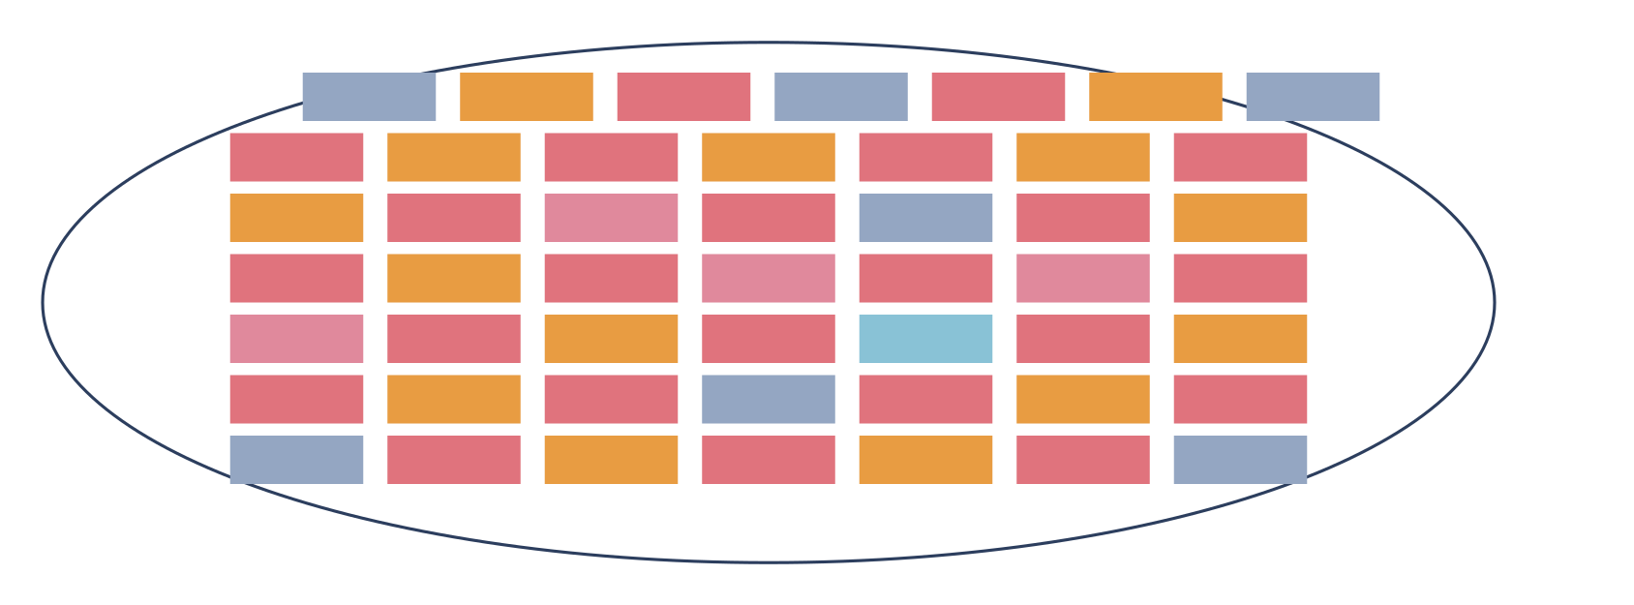
08 · 49-POINT WAFER MAP
7×7 wafer map · AMI · dummy Z
Z-SCORE TO COLOR (DUMMY)
−2σ
+2σ
W01 · CMP 0%
W02 · CMP 0%
W03 · CMP 15%
AMI 8.12 · 3σ 0.18 · dummy
AMI 8.09 · 3σ 0.16 · dummy
AMI 8.04 · 3σ 0.21 · dummy
W04 · CMP 15%
W05 · CMP 30%
W06 · CMP 30%
AMI 7.98 · 3σ 0.19 · dummy
AMI 7.83 · 3σ 0.27 · dummy
AMI 7.91 · 3σ 0.23 · dummy
DUMMY OBSERVATION
49-point dummy map — CMP 0%는 cool palette 중심 좁은 분포 · 15%는 amber-shift dummy · 30%는 coral 더미 shift + spread 확대
dummy 7×7 wafer map — split별 색조와 분산이 dummy로 단계적 차이
D07 · 08 / 12
※ 내부 테스트용 더미(가상) 데이터
Notes:
49-point wafer map dummy 슬라이드. 6 wafer 모두 7×7 = 49 site dummy Z-score 시각화.
Z-score에 따라 색이 cool blue (#5B8DEF) → cool gray (#94A6C2) → amber (#E89C42) → coral (#E0737D)로 dummy 매핑.
CMP 0% W01·W02는 cool 색조 중심의 좁은 분포 dummy, 15% W03·W04는 amber dummy로 shift, 30% W05·W06는 coral dummy 색조 + spread dummy로 증가.
정성 dummy trend 위주 시각화이며 정량 49 사이트 수치는 텍스트로 처리합니다.

Slide 9
09 · DEFECT COUNT
Defect count · 카테고리별 wafer dummy
6 wafer · 6 defect 카테고리 · 합계 · dummy
W
CMP
Particle
Scratch
Void
Residue
Pattern open
Corros.
Total
0% AVG TOTAL
25
W01
12
1
3
4
2
0
22
CMP 0%
dummy lot avg
W02
14
2
4
5
2
1
28
CMP 0%
W03
22
3
6
8
4
2
45
15% AVG TOTAL
CMP 15%
44
W04
19
4
8
7
3
2
43
dummy lot avg
CMP 15%
W05
41
6
12
18
11
5
93
30% AVG TOTAL
CMP 30%
91
W06
38
5
14
16
9
6
88
CMP 30%
dummy lot avg
residue / void / pattern-open 카테고리에서 dummy 증가폭 가장 큼
total ×4 dummy rise
dummy wafer 1매당 total defect는 0% 22~28 → 15% 43~45 → 30% 88~93, lot avg로 dummy ×3.6
D07 · 09 / 12
※ 내부 테스트용 더미(가상) 데이터
Notes:
Defect count dummy 슬라이드입니다. 6 카테고리(Particle / Scratch / Void / Residue / Pattern open / Corrosion)
× 6 wafer dummy count 표입니다. 우측 lot avg dummy 카드 3개로 trend를 정리했습니다.
dummy로 평가 시 30% 조건에서 모든 카테고리가 누적되며, 특히 Residue와 Pattern open 채점이 dummy로 함께 증가했습니다.
모든 수치는 dummy이며 검사 기준은 가정입니다.

Slide 10
10 · ELECTRICAL · Rs / Rc
Rs · Rc 누적분포 (percentile table)
M3 line Rs [Ω/sq] · V2–M3 via chain Rc [Ω/via] · wafer당 49 die · dummy
LINE SHEET RESISTANCE
VIA CONTACT RESISTANCE
Rs [Ω/sq]
Rc [Ω/via]
W | CMP | P1 | P10 | P50 | P90 | P99
W01 | 0% | 1.82 | 1.86 | 1.91 | 1.97 | 2.04
W02 | 0% | 1.83 | 1.87 | 1.92 | 1.98 | 2.06
W03 | 15% | 1.90 | 1.95 | 2.01 | 2.08 | 2.17
W04 | 15% | 1.89 | 1.94 | 2.00 | 2.07 | 2.15
W05 | 30% | 2.01 | 2.08 | 2.16 | 2.26 | 2.41
W06 | 30% | 1.99 | 2.06 | 2.14 | 2.23 | 2.37
W | CMP | P1 | P10 | P50 | P90 | P99
W01 | 0% | 7.4 | 7.7 | 8.1 | 8.6 | 9.3
W02 | 0% | 7.5 | 7.8 | 8.2 | 8.7 | 9.4
W03 | 15% | 7.6 | 7.9 | 8.3 | 8.9 | 9.8
W04 | 15% | 7.6 | 7.9 | 8.4 | 9.0 | 9.9
W05 | 30% | 7.8 | 8.2 | 8.8 | 9.6 | 11.2
W06 | 30% | 7.7 | 8.1 | 8.7 | 9.5 | 10.9
P50 vs 0% 평균: Rs +4.7% / +12.5% · Rc +3.0% / +7.3% (15% / 30%)
Cu 두께 손실로 Rs P50 +12.5%, Rc P99 tail 11 Ω 이상 — 30%는 저항 spec 관점에서 부적합
D07 · 10 / 12
※ 내부 테스트용 더미(가상) 데이터
Notes:
전기 특성은 도식 대신 누적분포 percentile 표로 정리했습니다. 왼쪽은 M3 line 면저항 Rs, 오른쪽은 via chain 기준 via당 접촉저항 Rc입니다.
P50 기준으로 0% 대비 15%는 Rs 약 4.7%, 30%는 약 12.5% 상승합니다. Rc는 중앙값 변화는 작지만 30% 조건에서 P99 tail이 11 Ω 이상으로 늘어납니다.
over-polish로 Cu 두께가 줄고 via 상부 barrier가 손상된 것으로 해석했으며, 모든 수치는 테스트용 더미입니다.

Slide 11
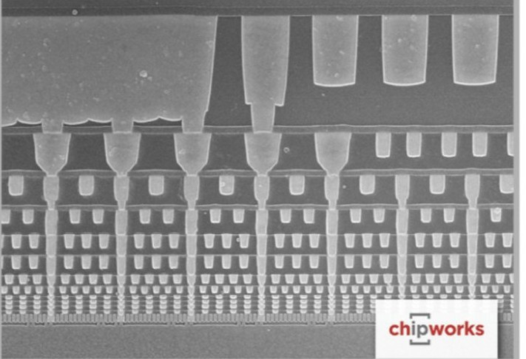
11 · SEM CROSS-SECTION
SEM 단면 · M3 Cu 두께 / dishing / erosion
참고 이미지: 공개 BEOL 다층 배선 단면 (본 실험 시료 아님)
SEM 계측 · 조건별 평균 (5 site)
M3 profile [nm]
CMP | Cu 두께 | Dishing | Erosion | IMD loss
0% (W01·02) | 36.2 | 2.1 | 1.4 | 1.8
15% (W03·04) | 33.5 | 4.3 | 2.9 | 3.6
30% (W05·06) | 30.1 | 7.8 | 5.2 | 6.4
​· 30%: Cu 두께 −6.1 nm (−17%), dishing 3.7배
​· 넓은 line(dense array)에서 erosion 집중
​· IMD(ULK) 상부 손실 → cap 접촉면 plasma damage 우려
출처: Intel Broadwell(14 nm) 단면 SEM · Chipworks / ExtremeTech (chegg.com 게시 자료 경유)
SEM상 Cu 두께 손실이 Rs 상승(+12.5%)과 일치 — over-polish 상한은 15% 이내로 판단
D07 · 11 / 12
※ 내부 테스트용 더미(가상) 데이터
Notes:
왼쪽 SEM 이미지는 웹에 공개된 Intel Broadwell 단면(Chipworks 촬영, ExtremeTech 게재)을 참고용으로 넣은 것이며 본 실험 시료가 아닙니다.
오른쪽 표는 조건별 SEM 계측 더미 값입니다. 30% 조건에서 Cu 두께가 약 6 nm 줄고 dishing이 3.7배로 커져 앞 장의 Rs 상승과 같은 방향입니다.
IMD 상부 손실은 cap 계면 신뢰성(TDDB) 측면에서 추가 확인이 필요합니다. 수치는 모두 더미입니다.

Slide 12
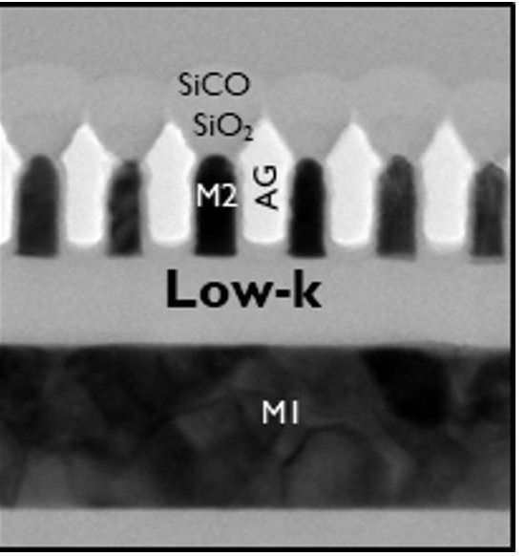
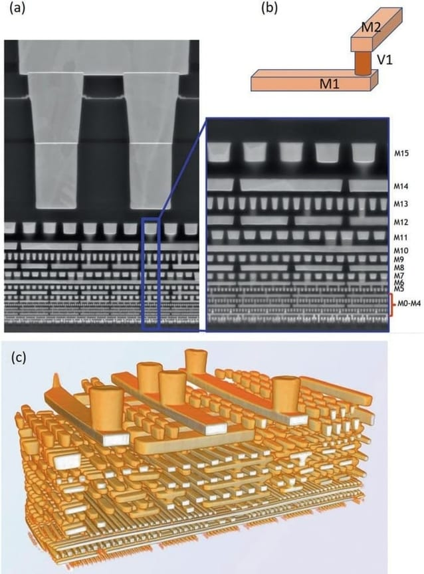
12 · TEM CROSS-SECTION
TEM 단면 · RSBM barrier / liner 잔존 두께
참고 이미지: 공개 low-k / 다층 배선 TEM (본 실험 시료 아님)
TEM 계측 · ALD TaN/Ta + Ru liner
잔존 두께 [nm]
CMP | TaN/Ta 측벽 | TaN/Ta 바닥 | Ru liner | 상단 corner
0% | 2.4 | 3.1 | 1.5 | 2.2
15% | 2.4 | 3.1 | 1.4 | 1.7
30% | 2.3 | 3.0 | 1.3 | 0.9
​· 측벽·바닥 barrier는 조건 간 차이 미미
​· 30%: line 상단 corner barrier 0.9 nm로 얇아짐
​· Cu/cap 계면 EM 열화 가능성 → EM 추가 평가 필요
(a) M1/M2 low-k · air gap TEM
(b) M0–M15 다층 배선 단면
출처: imec Magazine (2019.09) "Scaling the BEOL: a toolbox filled with new processes, boosters and conductors"
출처: Springer Nature Link, "Interconnect" chapter (link.springer.com/chapter/10.1007/978-3-032-04000-8_3)
barrier 손실은 상단 corner에 국한 — 30%는 EM 리스크로 제외, 15%까지 공정 window 유지
D07 · 12 / 12
※ 내부 테스트용 더미(가상) 데이터
Notes:
TEM 이미지 두 장은 공개 자료(imec 매거진의 low-k·air gap TEM, Springer 챕터의 다층 배선 단면)를 참고용으로 넣었으며 본 실험 시료가 아닙니다.
오른쪽 표는 RSBM 구조(ALD TaN/Ta + Ru liner)의 잔존 두께 더미 값입니다. 측벽과 바닥은 조건 간 차이가 거의 없고, 30%에서 line 상단 corner barrier만 0.9 nm로 얇아집니다.
이 부분은 Cu/cap 계면의 EM 열화와 연결될 수 있어 후속 EM 평가 항목으로 넘깁니다. 모든 수치는 더미입니다.

